Slide 1




#RintisKarirImpian
Portofolio - Intensive Bootcamp
Basic PYTHON
Owner: (isi nama kamu)
Build your skill and portfolio via myskill.id/bootcamp

Slide 2

BASIC PYTHON
Buatlah Biodata diri selengkap mungkin dengan menggunakan Dictionary.
Kemudian coba dengan menggunakan key, tampilkan nama panggilan Anda!
Tampilkan hasilnya beserta setiap langkahnya
#RintisKarirImpian

Slide 3
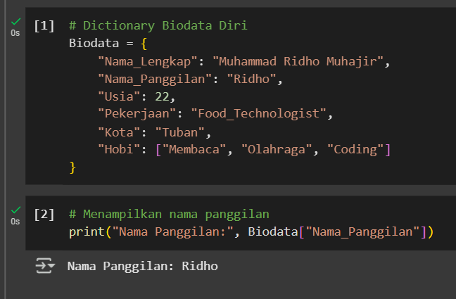
Result
#RintisKarirImpian

